Slide 1
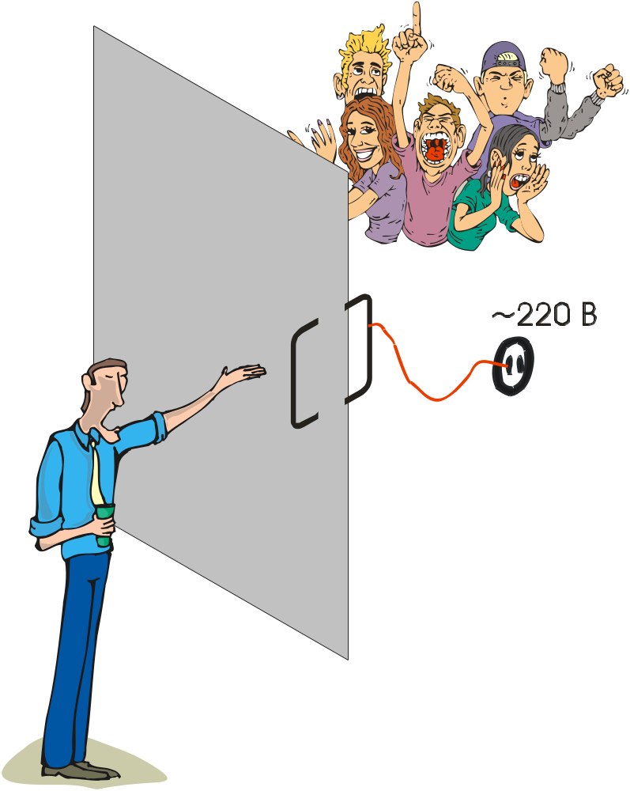

Slide 2
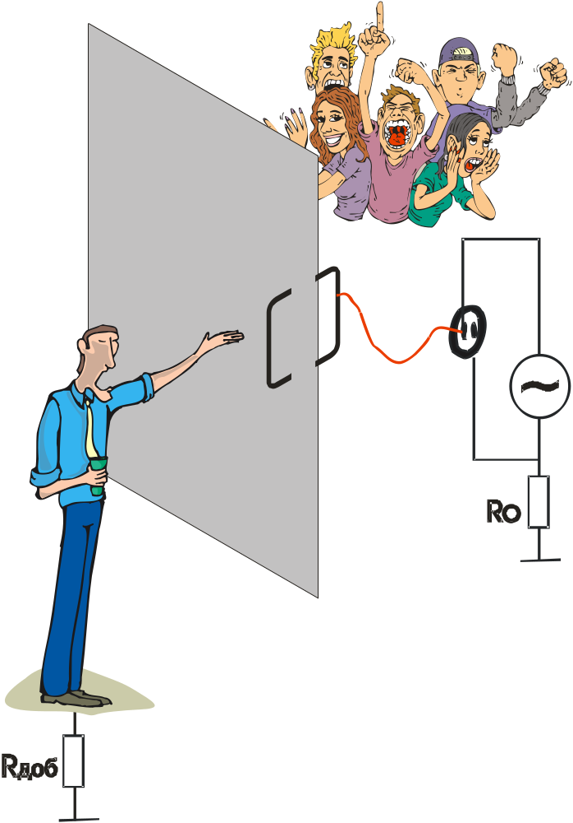

Slide 3
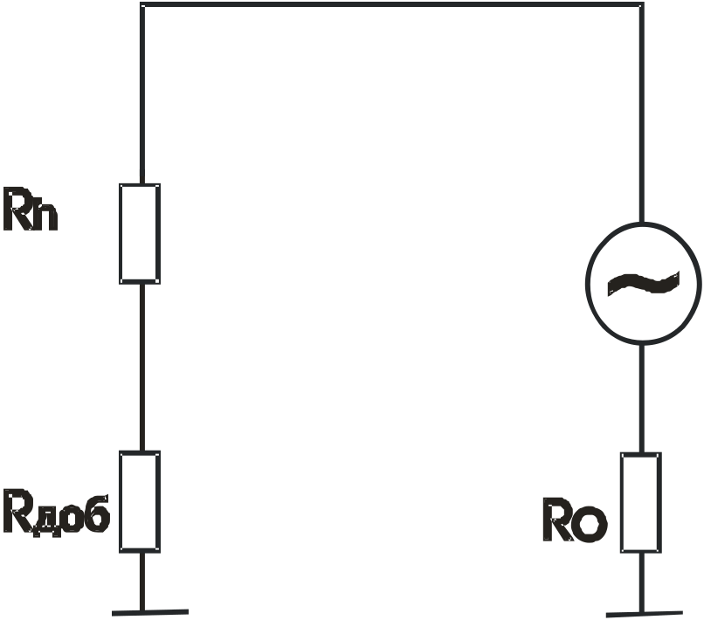

Uист = 220 В
Rh ~ 1 кОм
Ro ~ 10 Ом -пренебрегаем
Rдоб -?
Сопротивление растеканию тока пола, на котором стоит человек
Материал пола | Степень влажности пола
 | Сухой | Мокрый
Бетон | 2000 кОм | 0,1 кОм

Slide 4
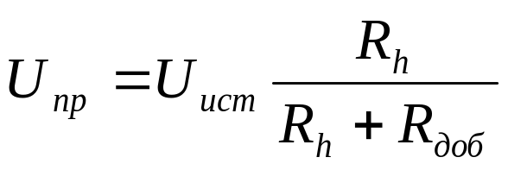
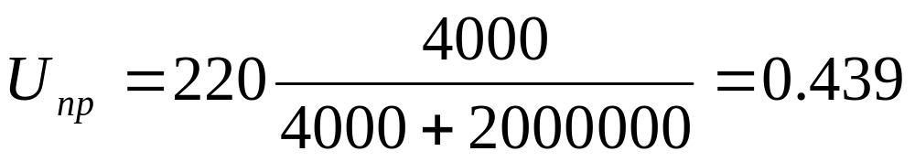
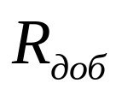
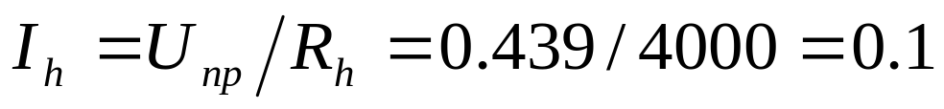
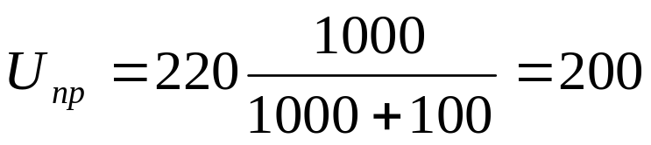
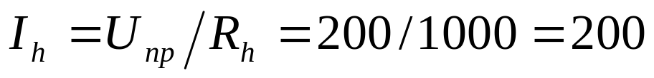
Если = 2000 кОм В
мА < ПОТ - даже не почувствует
Если = 0.1 кОм В
мА > фибрилл. тока - опасно

Slide 5
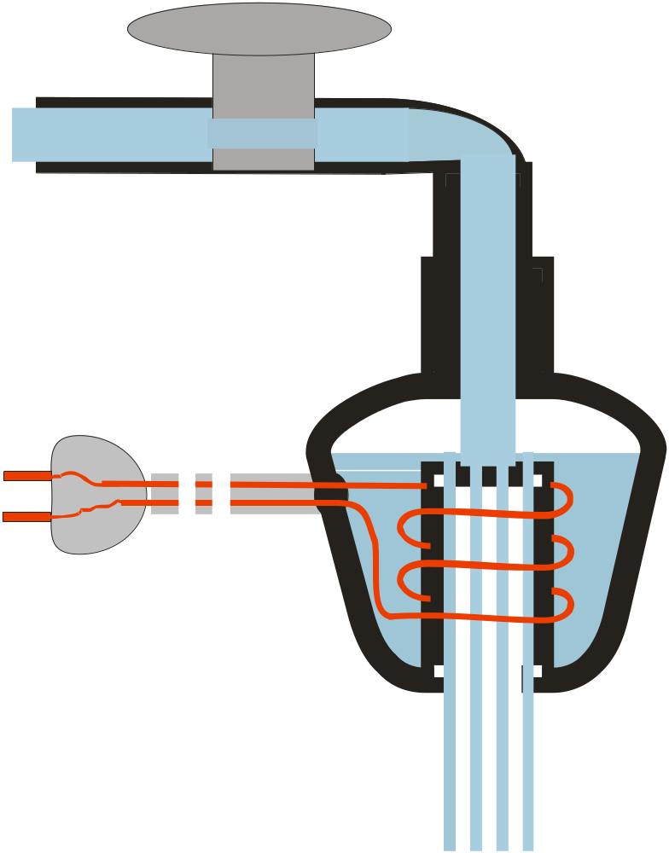
∅15мм
220 В
6 выходных отверстий
диаметром 1 мм.

Slide 6
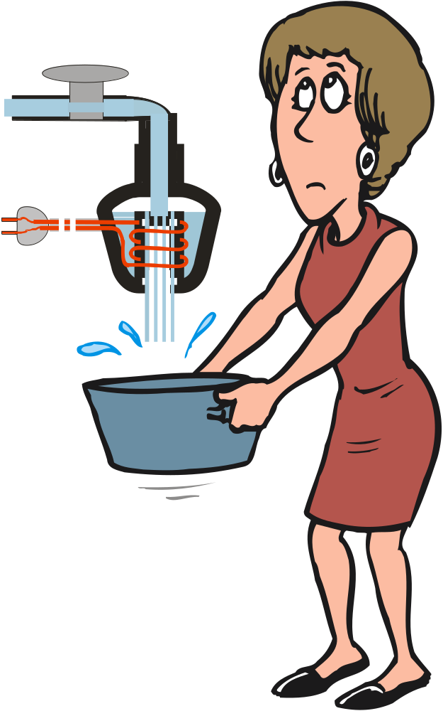

Slide 7
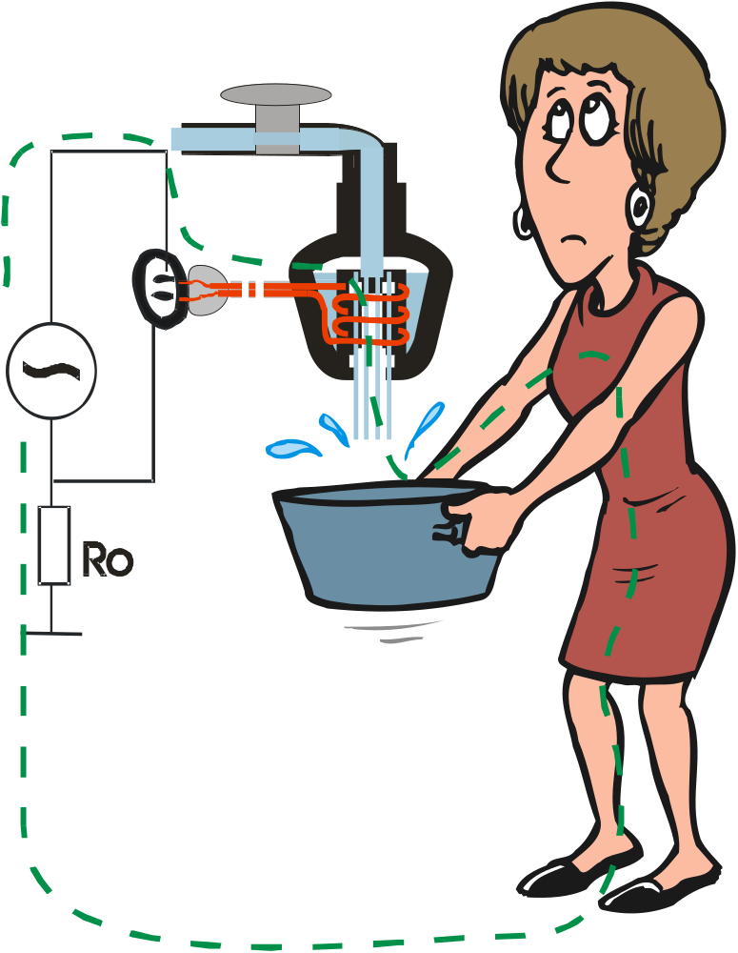

Slide 8
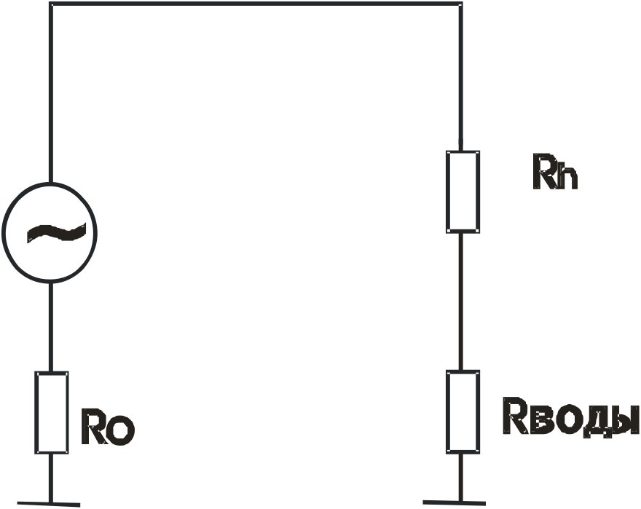
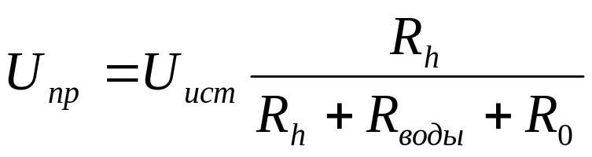
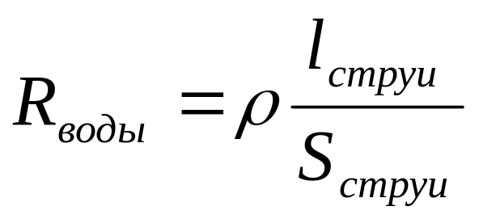
Удельное сопротивление ρ
водопроводной воды - 50 Ом-м,
речной воды - 10 Ом-м.

Slide 9
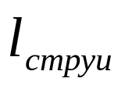
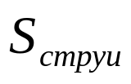
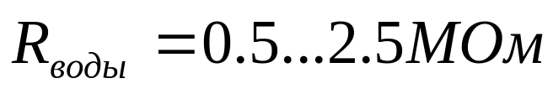
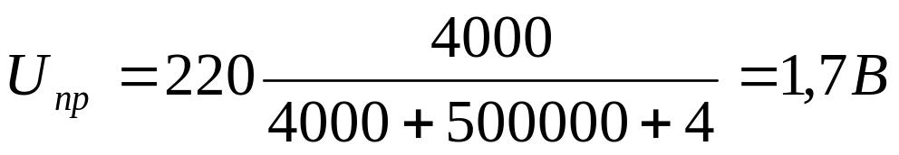
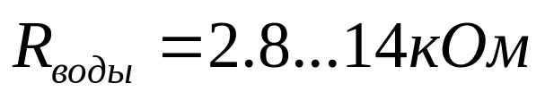
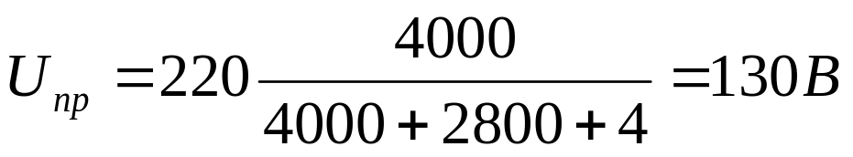
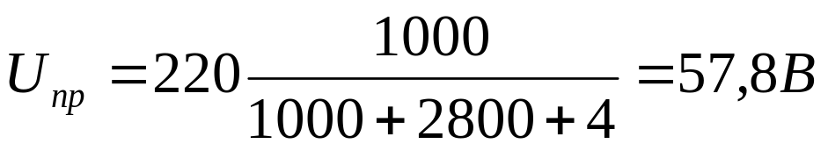
≥ 5 см = 0.05 м = 6⋅ π⋅(1⋅10⁻³)² /4 = 4.7⋅10⁻⁶ м²
Не опасно
≥ 5 см = 0.05 м = π⋅(15⋅10⁻³)² /4 = 1.8⋅10⁻⁴ м²
Опасно!

